Slide 1
ECOLOGIE GENERALE
S3
Partie 2

Slide 2
Definition
Chapitre 1: Généralités
Chapitre 2: Milieu atmosphérique
« étude du rayonnement solaire et ces incidences »
Chapitre 3: Etude des facteurs hydriques
Chapitre 4: Facteur edaphique

Slide 3
Définition

Slide 4
Définition
« Ecologie » est la science qui traite les influences des milieux ambiants de l’environnement sur les êtres vivants (actions), de dernière sur le milieu, on les appelle (réactions), et entre les organismes eux-mêmes qu’on appelle (coactions).

Slide 5
Chapitre 1: Généralités
Etude du milieu:
Définition du facteur écologique
Mode d’action du facteur écologique
Lois et notions
classifiction
Etude du vivant
Etude des interaction être vivant/milieu:
Approche descriptive
Approche fonctionnelle

Slide 6
Etude du milieu
Définition du facteur écologique:
La facteur écologique est un élément de milieu de nature physique ,chimique ,biologique…, il est capable d’agit directement sur les être vivant, au moins du rose d’une phase de cycle de développement.

Slide 7
Etude du milieu
Mode d’action du facteur écologique
Elimination
Modification du :
taux de fertilité
taux de mortalité
Adaptation:
Morphologique (qualitatif)
physiologique (quantitatif)

Slide 8
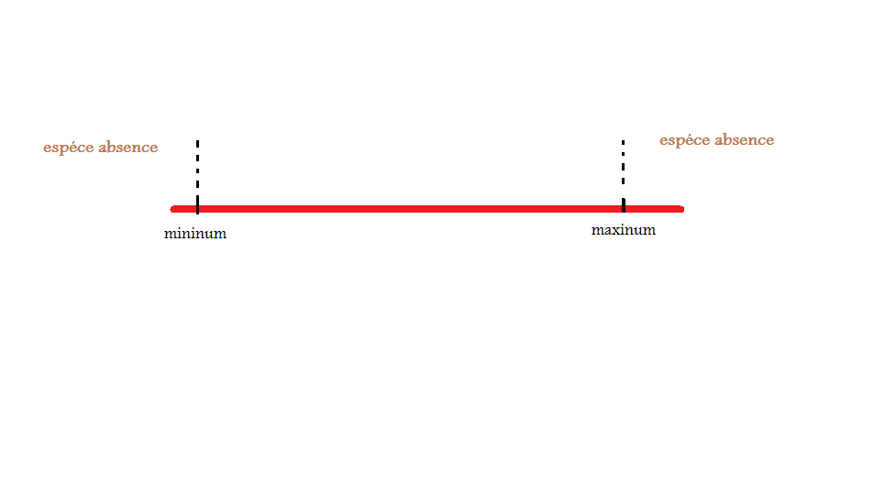
Etude du milieu
Lois et notions
La Loi du minimum

Slide 9
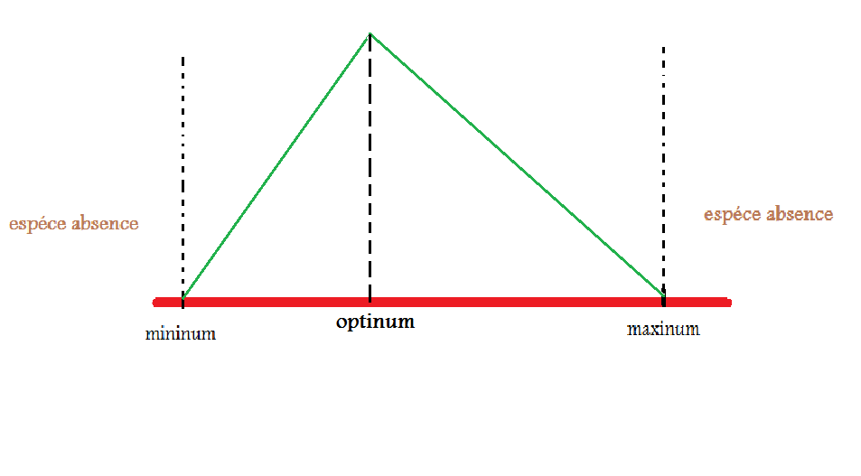
Etude du milieu
Lois et notions
facteurs limitant
Optimum: point avec condition très favorable .

Slide 10
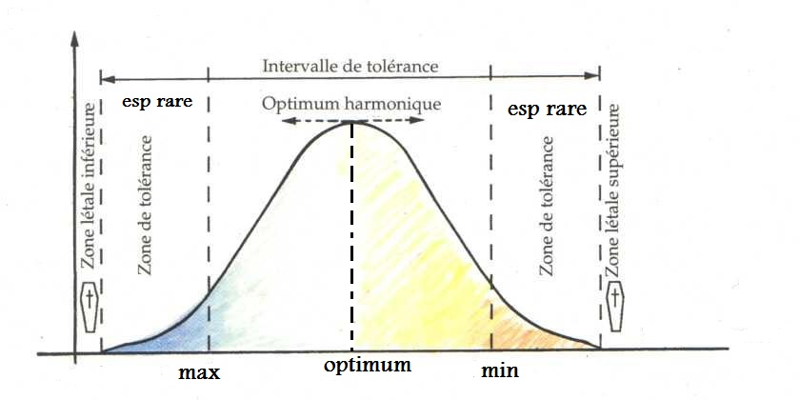
Etude du milieu
Lois et notions
Loi de la tolérance

Slide 11
Etude du milieu
Lois et notions
Valence écologique
La valence écologique d'une espèce représente sa capacité, manifestée par les organismes qui représentent cette espèce, à supporter les variations plus ou moins grandes d'un facteur écologique. Elle représente la capacité à coloniser ou à peupler un biotope donné.
Sténoèce : espèce à faible valence écologique
Mesoèce : espèce à valence écologique moyenne
Euryèce : espèce à forte valence écologique

Slide 12
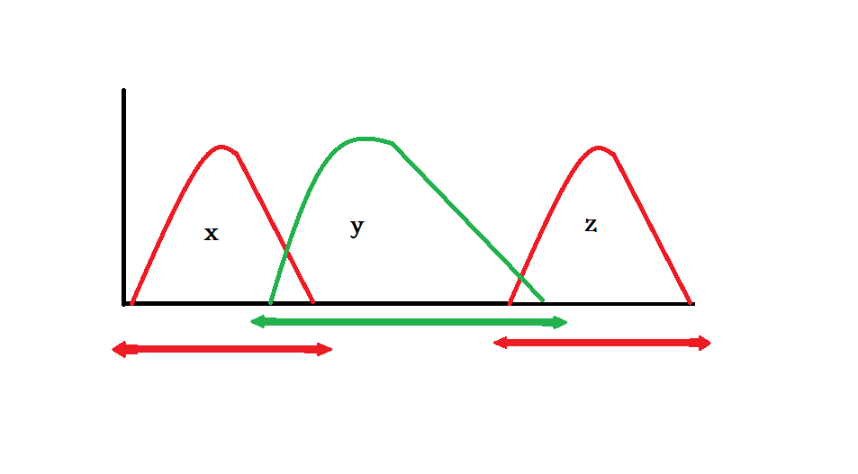
Etude du milieu
Valence écologique
Ex:
Grand valence = esp euryécr (y).
Faible valence= esp sténoéce (x;z)

Slide 13
Etude du milieu
classification
Facteur écologique
facteurs biotiques
facteurs abiotiques
liés aux conditions physico-chimiques du milieu (biotope).
liés aux composantes biologiques, interactions du vivant sur le vivant; Ce facteur résulte des différentes interactions entre l'ensemble des êtres vivants du milieu (biocénose) et le biotope.

Slide 14
Etude du vivant
Etude qualitative
Etude quantitative
Dénombrement
Inventaire des espèces
liste des espèces

Slide 15
Etude des interaction être vivant/milieu
Approche descriptive

Slide 16
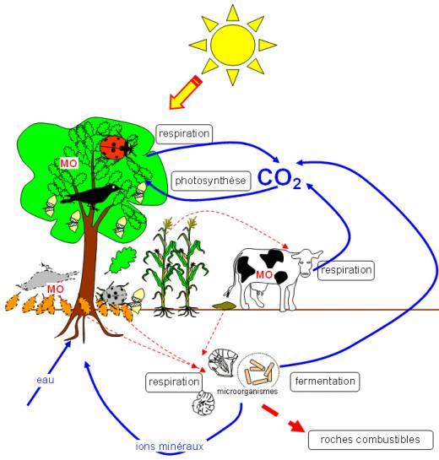
Etude des interaction être vivant/milieu
Approche fonctionnelle

